Slide 1
Semaine 9
Événements clavier, planificateurs, attribut data-

Slide 2

Menu du jour
Attribut data-
parseInt() et parseFloat()
Planificateurs
setTimeOut
setInterval
Événements clavier
keydown

Slide 3

Attribut data-
Parfois, on veut stocker des données pour les éléments d’une page
Exemple : (Images dans une page Web)
Nom : Ampoule
Quantité : 11
Dangereux : non
Nom : Colis suspect
Quantité : 1
Dangereux : oui
Nom : Alambic
Quantité : 4
Dangereux : oui
Nom : Bombe
Quantité : 2
Dangereux : oui
Nom : Disquette
Quantité : 7
Dangereux : non

Slide 4
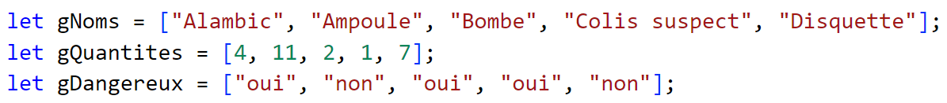
Attribut data-
Où stocker ces informations ?
Dans des tableaux ?
Pas toujours pratique... si on change l’ordre des images dans la page où on retire un objet, ça devient vite embêtant. 😵
Les informations sont classées par type d’information plutôt que par objet... Il faut garder à l’esprit que "Alambic", 4 et "oui" vont ensemble... par exemple.

Slide 5
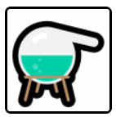
Attribut data-
Attribut data-
Permet de ranger n’importe quelle information dans un élément HTML
Comme les données sont stockées dans le HTML, pas besoin de les ranger dans des tableaux ou des variables dans ce cas-ci. 🥳
Nom : Alambic
Quantité : 4
Dangereux : Oui
data-nomDeLaPropriété="valeur"

Slide 6
Attribut data-
Comment récupérer ces données ?
On sait déjà comment 😎
getAttribute("nomAttribut") permet de récupérer la valeur d’un attribut de notre choix. On peut, par exemple, stocker cette valeur dans une variable.

Slide 7
Attribut data-
Comment ajouter / modifier des données ?
On sait déjà comment aussi 💪
setAttribute("nomAttribut", valeur) permet d’ajouter ou de modifier un attribut de notre choix dans un élément HTML.

Slide 8
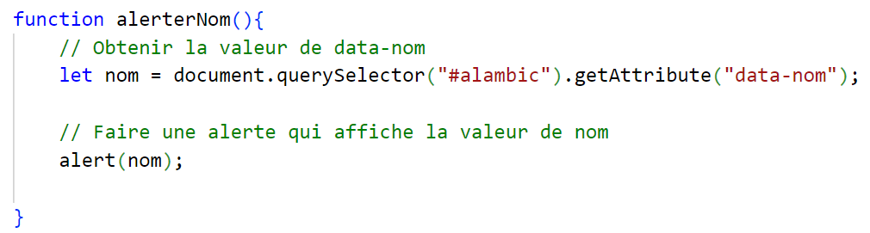
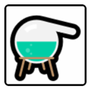
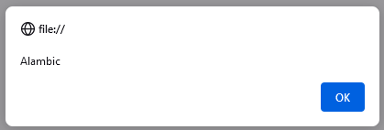
Attribut data-
Utiliser les attributs data-
Exemple 1 : Alerter le nom d’un objet en cliquant dessus.
Cette fonction est appelée lorsqu’on clique sur l’image

Slide 9
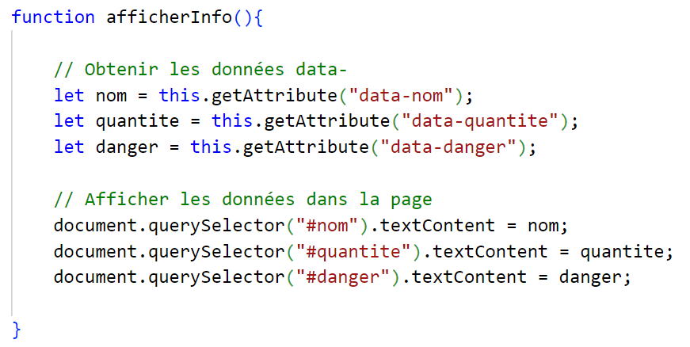
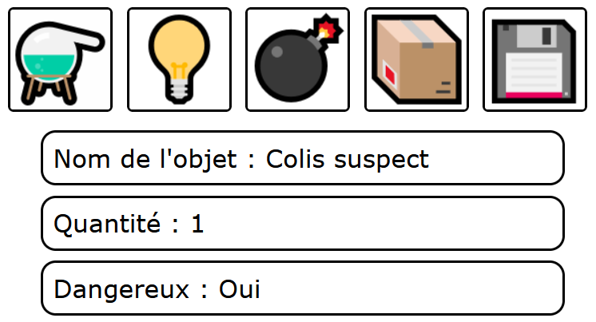
Attribut data-
Utiliser les attributs data-
Exemple 2 : Afficher toutes les données d’un objet en cliquant dessus.
Cette fonction est appelée lorsqu’on clique sur une des images

Slide 10
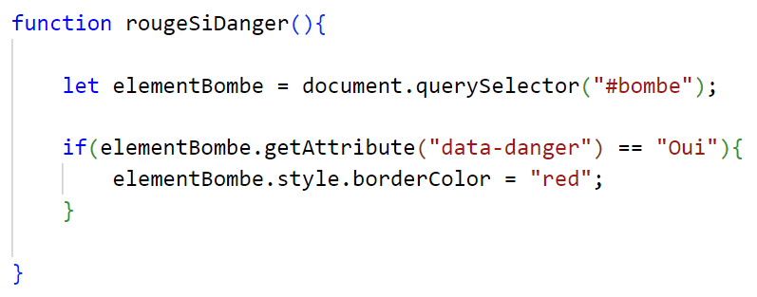
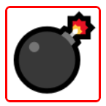
Attribut data-
Utiliser les attributs data-
Exemple 3 : Mettre une bordure rouge si l’objet est dangereux

Slide 11
Chaîne de caractères -> Nombre
Les chaînes de caractères contiennent parfois des nombres.
Exemples : "2", "7", "1.5", "43"
Si on tente de les additionner sous cette forme ... ils se concatènent ...
"2" + "7" -> "27" 😞
On peut transformer une chaîne de caractères en nombre !
De chaîne de caractères à nombre entier :
parseInt("2") -> 2
De chaîne de caractères à nombre à virgule :
parseFloat("1.5") -> 1.5

Slide 12
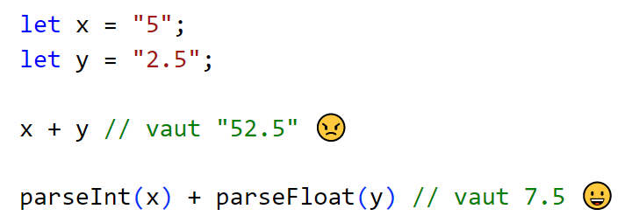
Chaîne de caractères -> Nombre
Pour additionner des nombres qui sont sous forme de chaîne de caractères, il faut donc commencer par les convertir en nombre.
Exemple : Additionner "5" et "2.5"

Slide 13
Attribut data-
Utiliser les attributs data-
Exemple 4 : Calculer la somme de la quantité de bombes et d’ampoules.
Petit problème !
Quand nous allons faire getAttribute("data-quantite") pour ces éléments... nous allons obtenir "2" plutôt que 2, par exemple. (Une chaîne de caractères plutôt qu’un nombre)
Nous aurons donc besoin de parseInt(...) pour convertir les valeurs obtenues en nombres.

Slide 14
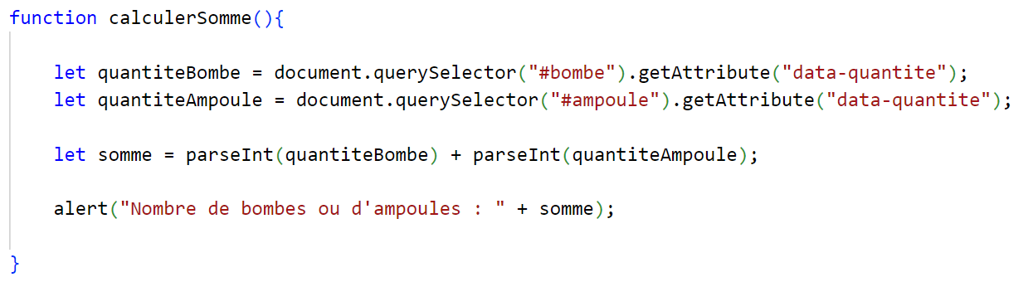
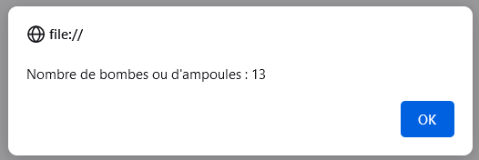
Attribut data-
Utiliser les attributs data-
Exemple 4 : Calculer la somme de la quantité de bombes et d’ampoules.
"2"
"11"
// 2 + 11

Slide 15
Planificateurs
Planifier... quoi ? 🙄
L’appel de fonctions !
setTimeOut ⌛
Permet d’appeler une fonction ... dans x millisecondes.
Syntaxe :
setTimeout(maFonction, tempsEnMillisecondes)
Exemple : setTimeout(afficherNom, 3000) appellera la fonction afficherNom() dans 3 secondes.

Slide 16
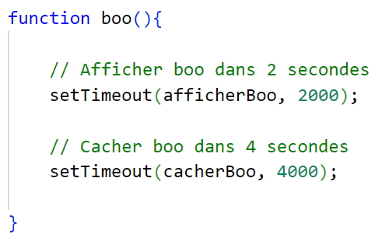
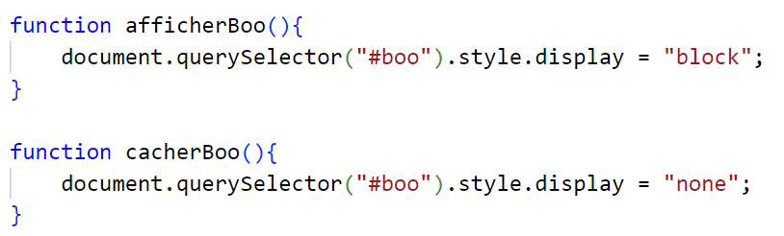

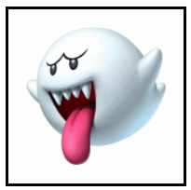
Planificateurs
setTimeOut ⌛
Exemple : Afficher puis cacher une image brièvement.
Visible pendant 2 secondes

Slide 17
Planificateurs
setInterval ⏲️
Permet d’appeler une fonction ... toutes les x millisecondes.
Syntaxe :
setInterval(maFonction, tempsEnMillisecondes)
Exemple : setInterval(afficherAlerte, 3000) appelera la fonction afficherAlerte() toutes les 3 secondes ! 😰

Slide 18
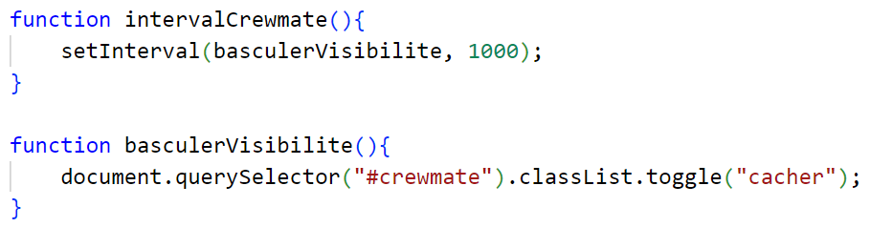
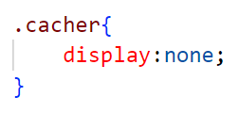
Planificateurs
setInterval ⏲️
Exemple : Afficher puis cacher une image continuellement
La fonction basculerVisibilite() sera appelée toutes les secondes.

Slide 19
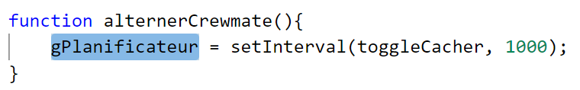
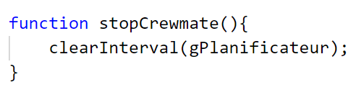
Planificateurs
Et si on veut mettre fin à setInterval ?
Il existe la fonction clearInterval() pour arrêter un planificateur !
Par contre, il va falloir suivre quelques étapes pour pouvoir l’utiliser.
Étape 1 : Quand on utilise setInterval(), il faut « stocker le planificateur à intervalle » dans une variable globale.
Étape 2 : Quand on souhaite arrêter le planificateur, on utilise clearInterval().
Dans ce cas-ci, on a un bouton qui permet d’appeler stopCrewmate(), ce qui arrête le planificateur qu’on a rangé dans la variable globale gPlanificateur

Slide 20
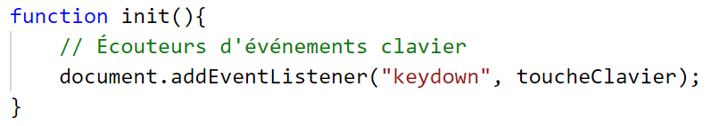
Événements clavier
Il existe un écouteur d’événements qui permet de savoir quand l’utilisateur appuie sur une touche de son clavier.
Pour pouvoir utiliser ce genre d’événement, il faut ajouter ceci dans notre fonction init() :
Remarquez que cet événement n’est pas attaché à un élément HTML en particulier. Seulement au « document » ! (C’est-à-dire la page Web en entier)

Slide 21
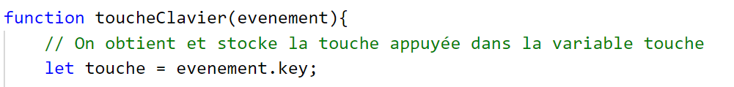
Événements clavier
Comment peut-on savoir sur quelle touche l’utilisateur a appuyé ?
D’abord, on s’assure de créer une fonction qui sera appelée par cet événement. Dans ce cas-ci, c’est toucheClavier().
Pour « savoir » quelle touche a été appuyée, nous allons stocker ceci dans une variable :
Exceptionnellement, on devra glisser une variable spéciale (sans let) ici.

Slide 22
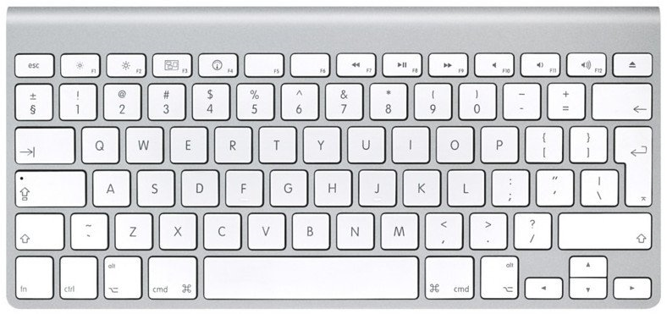
Événements clavier
Une fois qu’on a préparé le début de la fonction qui gère l’événement clavier comme ceci ...
Que contient la variable touche ? Ça dépend de la touche qui a été appuyée :
"ArrowUp"
"ArrowLeft"
"ArrowDown"
"ArrowRight"
"q"
"a"
"z"

Slide 23
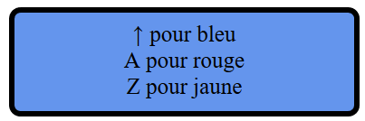
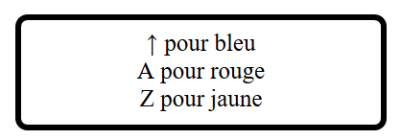
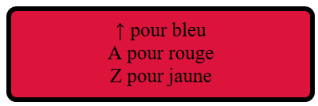
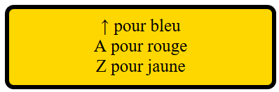
Événements clavier
On peut donc :
Savoir lorsqu’une touche est appuyée
Obtenir quelle touche a été appuyée
Il nous reste à savoir ce qu’on veut faire avec ces informations !
Exemple : Quand on appuie sur une touche, cela change la couleur de fond d’un élément HTML :
On appuie sur "ArrowUp"
ou "a" ou "z"

Slide 24
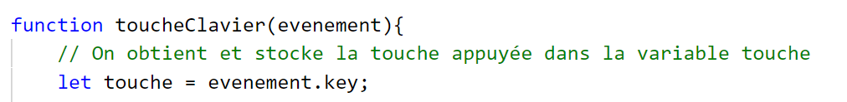
Événements clavier
Exemple : Quand on appuie sur une touche, cela change la couleur de fond d’un élément HTML :
Étape 1 : On ajoute notre écouteur d’événement clavier dans init()
Il appelle la fonction toucheClavier()
Étape 2 :
La fonction toucheClavier(evenement) va pouvoir obtenir la touche qui a été appuyée grâce à l’expression evenement.key (evenement aurait pu être nommé simplement e par exemple)

Slide 25
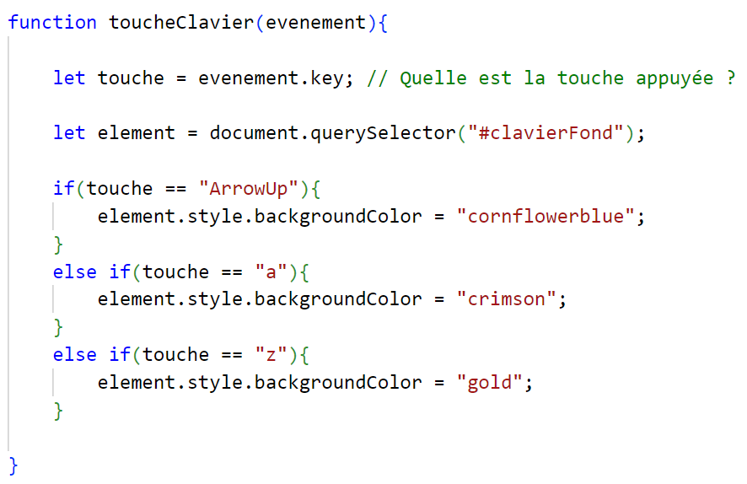
Événements clavier
Étape 3 : Que veut-on faire avec la touche appuyée ?
Dans ce cas-ci, nous allons modifier la propriété backgroundColor du style de l’élément avec l’id "#clavierFond".

Slide 26

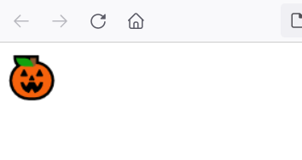
Événements clavier
Déplacer un élément dans la page
Par exemple, on a cet élément dans la page :
On aimerait, quand on appuie sur "ArrowRight" sur le clavier, déplacer l’image de citrouille vers la droite dans la page.

Slide 27
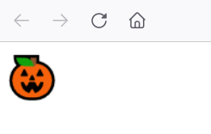
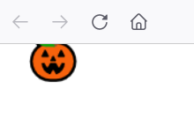


Événements clavier
Déplacer un élément dans la page
Rappel sur les styles left et top
left : Nombre de pixels d’espacement à gauche de l’élément.
top : Nombre de pixels d’espacement en haut de l’élément.

Slide 28

Événements clavier
Déplacer un élément dans la page
Changer la valeur du style left (ou top)
Étape 1 : Ranger la valeur actuelle du style left dans une variable
Étape 2 : Se débarrasser de "px" et ne garder qu’une valeur numérique
Étape 3 : Augmenter / réduire la valeur numérique
Étape 4 : Changer le style left de l’élément avec la nouvelle valeur sans oublier de remettre le "px" après le nombre !

Slide 29
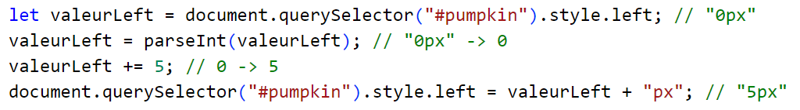
Événements clavier
Utilisez la méthode que vous préférez !
Déplacer un élément dans la page
Changer la valeur du style left (ou top)
On peut aussi le faire de manière plus compacte
Encore plus compacte

Slide 30
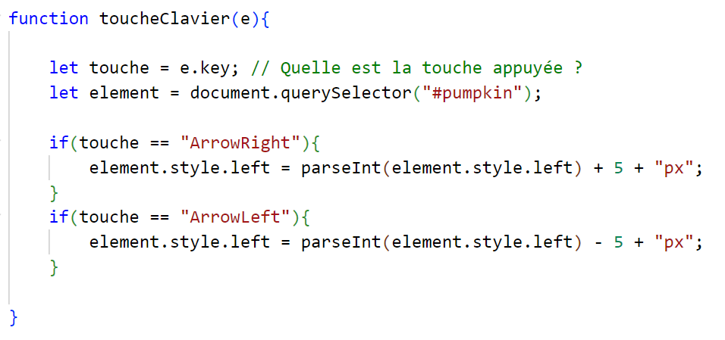
Événements clavier
Déplacer un élément dans la page
Avec un événement clavier
• Appuyer sur "ArrowRight" déplace l’élément de 5 pixels à droite.
• Appuyer sur "ArrowLeft" déplace l’élément de 5 pixels à gauche.

